Slide 1
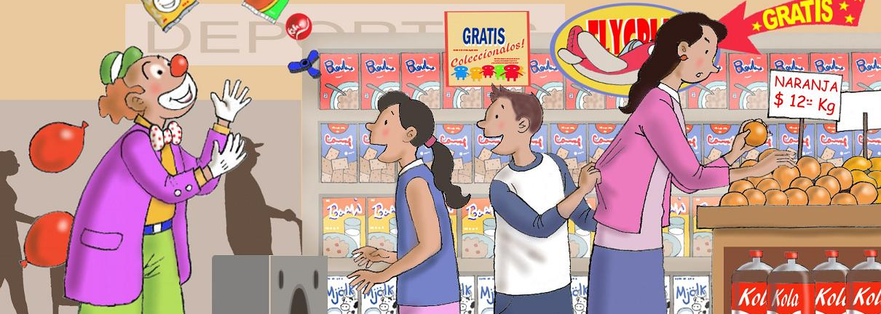



Políticas regulatorias en México para prevención y control de la obesidad y enfermedes crónicas
DR. SIMÓN BARQUERA, MD, MS, PHD
DIRECTOR, CENTRO DE INVESTIGACIÓN EN NUTRICIÓN Y SALUD,
INSTITUTO NACIONAL DE SALUD PÚBLICA
sbarquera

Slide 2
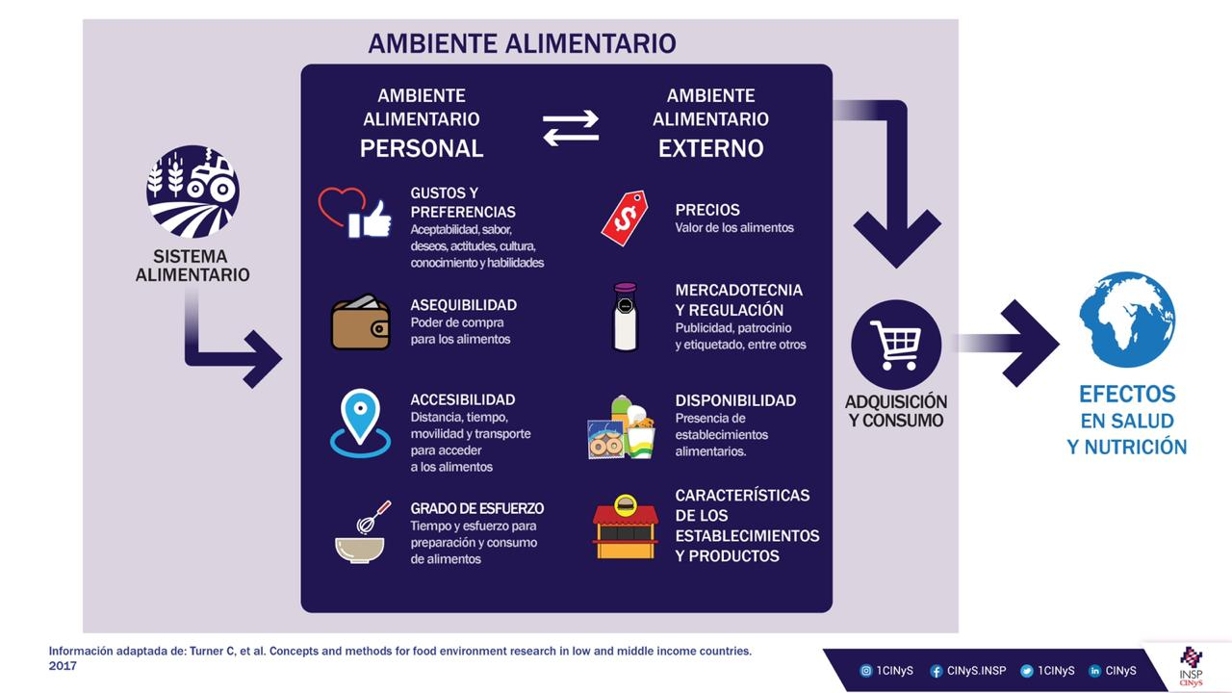

Slide 3
Políticas para modificar el entorno alimentario y actividad física para prevenir y controlar la obesidad en México
Entornos alimentarios y de actividad física
IMSS, ISSSTE, Pemex, Sistema de Protección Social en Salud, Secretaría de Educación, Secretaria de Desarrollo Social, Sistema Nacional para el Desarrollo Integral de la Familia, Comisión Federal para la Protección contra Riesgos Sanitarios.
1. Incluir y reforzar las intervenciones en etapas tempranas de la vida
2. Garantizar entornos alimentarios saludables, espacios recreativos seguros y educación alimentaria en las escuelas
Secretaría de Educación Pública, IMSS, ISSSTE, Pemex, Sistema de Protección Social en Salud, Consejo Nacional de Cultura Física y Deporte, Secretaría de Gobernación, Secretaría de Desarrollo Social, Comisión Nacional del Agua, Gobiernos Estatales y Municipales.
3. Fortalecer la regulación de publicidad de alimentos y bebidas dirigidos a infantes
Secretaría de Educación Pública, Comisión Federal para la Protección contra Riesgos Sanitarios, Secretaría de Gobernación, Secretaría de Economía.
4. Modificar el etiquetado frontal de alimentos y bebidas de acuerdo con las recomendaciones del grupo de expertos
Comisión Federal para la Protección contra Riesgos Sanitarios
5. Fortalecer las medidas fiscales (impuestos/subsidios) para aumentar costo de alimentos y bebidas no saludables y reducir el costo de alimentos saludables
Secretaría de Hacienda
6. Facilitar y promover estilos de vida activos y mejorar los espacios públicos y el transporte para fomentar la actividad física.
Consejo Nacional Cultura Física y Deporte, Secretaría de Desarrollo Agrario, Territorial y Urbano, Secretaría de Comunicaciones y Transporte, Secretaría del Trabajo y Previsión Social, Gobiernos Estatales y Municipales.

Slide 4
1. Prevención de obesidad en etapas tempranas de la vida

Slide 5
Recomendaciones
Primeros 1000 días de vida: nutrición y salud materna, lactancia, alimentación y actividad física
Fortalecer Estrategia Nacional de Lactancia Materna
Código Internacional de Comercialización de Sucedáneos de la Leche Materna: NOM
Guías alimentarias en guarderías
Aumentar actividad física desde gestación y primeros dos años posparto en mujeres y niños
Extender programas de salud materna
Valorar aumentar semanas de maternidad pagadas para que madres trabajadoras puedan amamantar
Asegurar disponibilidad de lactarios y guarderías en espacios laborales

Slide 6
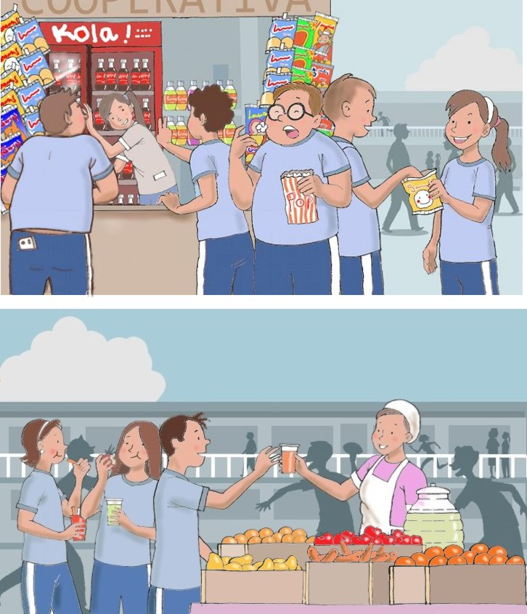
2. Garantizar entornos alimentarios saludables, espacios recreativos seguros y educación alimentaria en las escuelas

Slide 7
Recomendaciones
Fortalecer lineamientos para expendio y distribución de alimentos y en escuelas:
Presupuesto para mantenimiento de instalaciones
Campañas de comunicación: Diseminar lineamientos y criterios nutricionales
Fomentar la participación autoridades junto con Consejos Escolares
Capacitar a responsables en cumplimiento de los Lineamientos
Eliminar alimentos ultra procesados permitidos los días viernes
Aplicar criterios nutricionales para venta alrededor de escuelas
Incluir mecanismos de rendición de cuentas y sanciones por incumplimiento

Slide 8
Recomendaciones
Programa nacional de alimentación escolar en el nivel básico
Desarrollo de un sistema de compras de verduras y frutas locales para abastecer las escuelas
Servicios de alimentación en escuelas de tiempo completo
Cursos atractivos a escolares sobre consumo saludable y cocina
Fortalecer contenidos educativos sobre hábitos alimentarios saludables y estilos de vida
Monitorear y promover el peso adecuado de escolares
Disponibilidad de de agua potable gratuita
Incrementar la actividad física, dentro y fuera de la escuela

Slide 9

3. Fortalecer la regulación de la promoción y publicidad de alimentos y bebidas dirigidas a población infantil

Slide 10
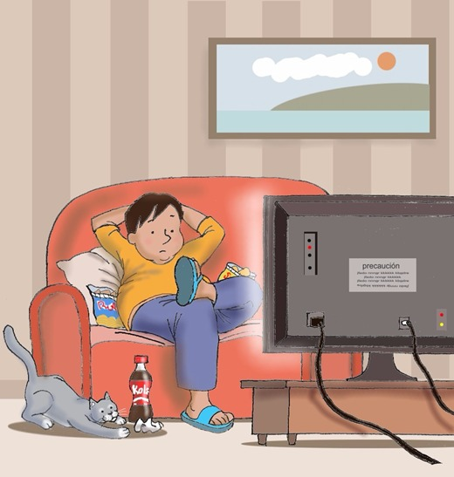
La publicidad dirigida a niños afecta sus preferencias y la calidad de su dieta
“Los niños en las Americas están sujetos a publicidad implacable y pervasiva de alimentos de poco o ningun valor nutrimental y altos en azucar, grasa y sal. La publicidad constante de estos productos en medios de comunicación influencía las preferencias de niños y sus patrones de consumo”
OPS/PAHO, 2011

Slide 11
Anuncios de alimentos en televisión abierta en México, 2014
Los niños estan expuestos a una importante cantidad de publicidad de alimentos poco saludables en la televisión
Pan dulce
Chocolate
Bebidas azucaradas
*Varios
85.5%
Refresco
Comida lista para comer
Yogurts
Botanas saladas
N=13,130 anuncios de los cuales 24.5% fueron de alimentos
*Otros: Cereales, pan, aderezos, aceite, etc.
Rincón-Gallardo S, et al. BMC Public Health 2016
Notes:
Sweetened beverages, which 85% belonged to soda, ready-made-food, followed by savoury snacks and yoghurts and dairy
As you can notice, the majority of these categories are high in fat, sodium and sugar

Slide 12
Marco Regulatorio Vigente
Abarca solo cine y televisión
Protege exclusivamente a <12 años
Los criterios nutricionales son permisivos y se basan en el European Pledge (establecidos por la industria de alimentos y bebidas)
Abarca lunes a viernes de 14:30 a 19:30 hrs, sábados y domingos de 07:00 a 19:30 hrs. Deja fuera 19:30 a 22:00 hrs
Regula programación en donde exista el 35% de audiencia <12 años, dejando fuera programas donde la población infantil tiene alta presencia
DOF, 2014; EU Pledge, 2015

Slide 13

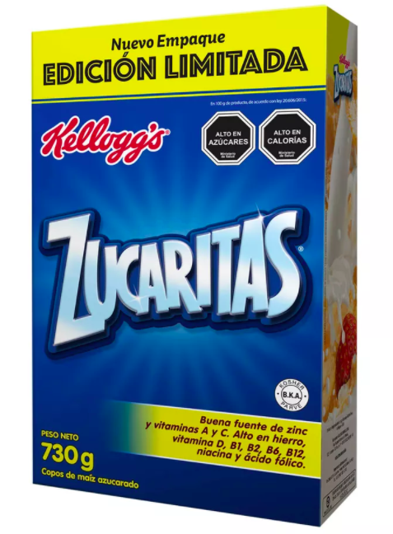
Avances en la regulación de estrategias de mercadotecnia dirigidas a niños en Chile
Producto in México:
Producto en Chile:
regalos
Etiquetado claro y visible
Uso de personajes de dibujos animados
Etiquetado frontal engañoso con el sistema (GDAs)
GDA- con base en el consumo de 92g de azúcar/día
Avalado por ligas deportivas.
Se prohíbe el uso de personajes de dibujos animados

Slide 14
Recomendaciones
Ampliar definición de niñez (>16-18 años)
Regular todos los medios de comunicación
Revisar y establecer criterios nutrimentales basados en recomendaciones de OMS y OPS.
Prohibir todas las estrategias de promoción dirigidas a menores.
Ampliar horarios de regulación todos los días (7-22 hrs)
Regulación con base en horario NO porcentaje de audiencia.

Slide 15


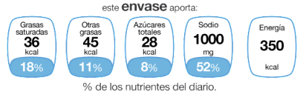

4. Modificar el actual etiquetado frontal de alimentos con base en las recomendaciones de expertos en nutrición y salud
Chile:
México:

Slide 16













Grupos técnicos de expertos convocados por la Secretaría de Salud
Comité de expertos académicos nacionales en etiquetado frontal
Consejo Consultivo Internacional en etiquetado frontal
Consejo Internacional de Implementación en etiquetado frontal

Slide 17

Recomendaciones
Comité de expertos académicos de más de 16 instituciones, 31 expertos
2
4
6
1
3
5
Un grupo libre de conflictos
de intereses con criterios de transparencia
Etiquetado de fácil comprensión
El GDA no funciona, se necesita un sistema efectivo
El etiquetado frontal debe basarse en recomendaciones internacionales y nacionales de salud, OMS, OPS, ANM y las recomendaciones nutrimentales mexicanas INNCMNSZ.
Armonización de perfil nutricional para políticas públicas
Etiquetado de advertencia para ingredientes críticos
Salud Pub Mex, 2018:60;4:479-486

Slide 18
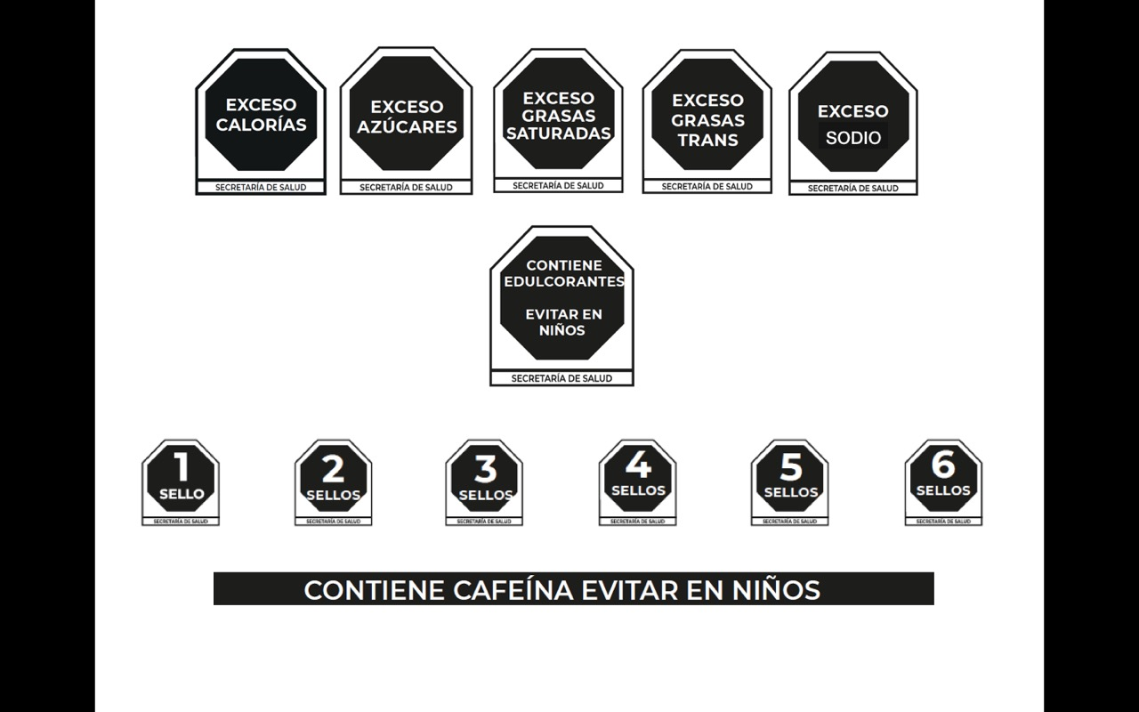
Propuesta de etiquetado para México:
- Libre de conflicto de interés.
- Perfil de OPS.
- Edulcorantes
- Cafeína
- Microsellos

Slide 19
Con el perfil de OPS, casi 30% de los productos procesados actualmente disponibles en el mercado exentarían sellos de advertencia.
15.6% tendrían oportunidad de reformularse para quedar libres de sellos.
57.8% tendrían dos o mas sellos.
INSP. INFORMAS: Etiquetado de alimentos en México. 2019
* 18,000 alimentos procesados

Slide 20
5. Facilitar y promover estilos de vida activos y mejorar los espacios públicos y el transporte para fomentar la actividad física

Slide 21
Recomendaciones
Estrategia nacional de actividad física alineada con objetivos y acciones de otros planes de promoción de la salud
Alinear los esfuerzos con el Plan de Acción Global de Actividad Física (OMS)
Priorizar el fomento de estilos de vida activos sobre la práctica de ejercicio o deporte
Implementar estrategias macro-ambientales: Mejorar la seguridad publica, la infraestructura peatonal y del ciclista, los sistemas de transporte público, el marco legal de los reglamentos de transito, la disponibilidad y calidad de espacios públicos y espacios escolares.
Formar recursos humanos calificados para la promoción de estilos de vida activos en escuelas y servicios de salud.

Slide 22
Conclusiones
1
PREVENCIÓN Y CONTROL NO PUEDEN DEPENDER DE UN SÓLO SECTOR, REQUIERE DE ESFUERZOS INDIVIDUALES Y SOCIALES Y UN CONJUNTO DE POLÍTICAS
El Estado debe implementar una política publica con intervenciones que promuevan el consumo de dietas saludables y sostenibles y la adopción de estilos de vida activos.
EXISTE UN AMBIENTE ALIMENTARIO OBESIGÉNICO QUE DEBE MODIFICARSE CON ESFUERZOS MULTISECTORIALES PARA FACILITAR LA PRÁCTICA DE ESTILOS DE VIDA SALUDABLES.
2
3

Slide 23
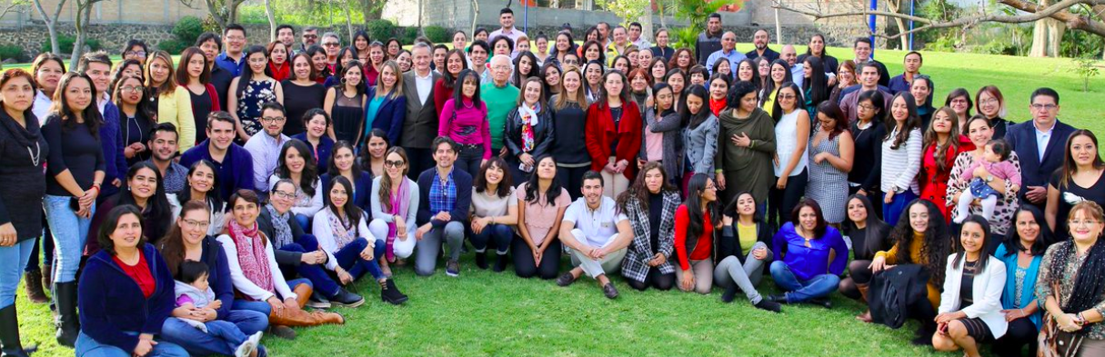
INSTITUTO NACIONAL DE SALUD PÚBLICA
CENTRO DE INVESTIGACIÓN EN NUTRICIÓN Y SALUD
1CINyS

